Slide 1
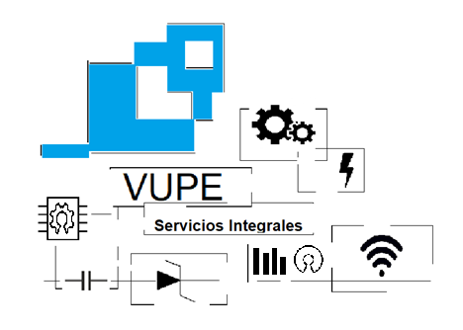
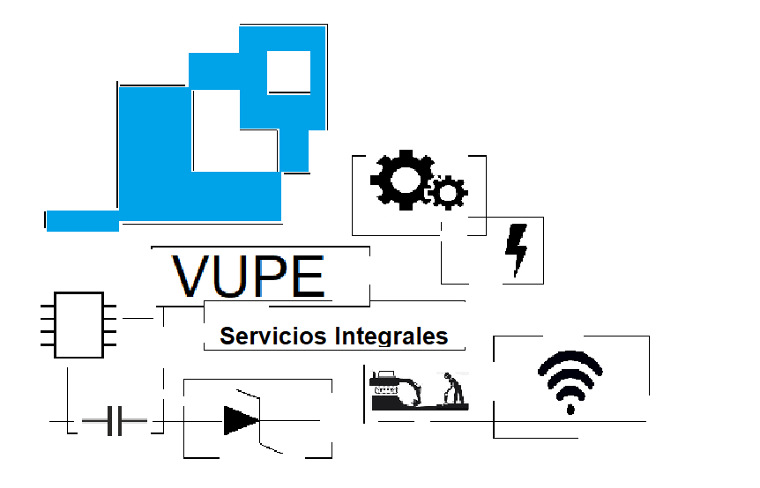
Empresa dedicada a diseñar e implementar tecnologías de conectividad industrial, consultoría e ingeniería en Software industrial, instalaciones electromecánicas, automatización y control, venta de insumos eléctricos y electrónicos, siempre dando las mejores soluciones para nuestros clientes.

Slide 2


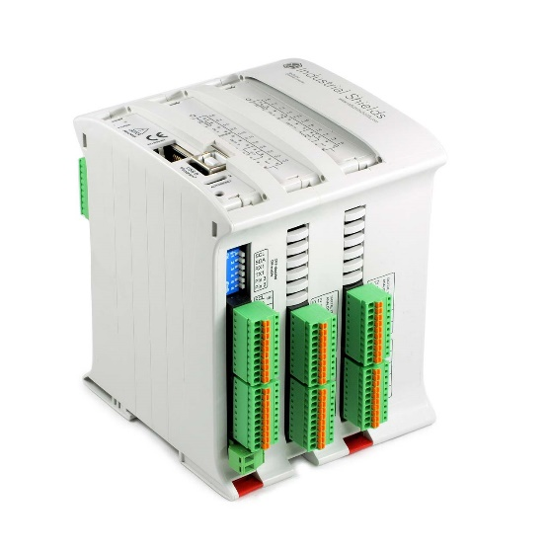

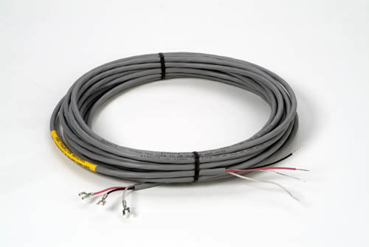
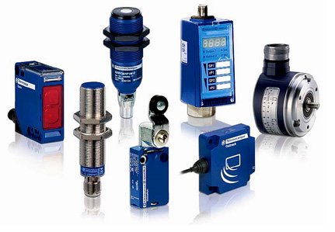

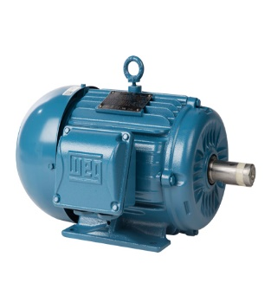


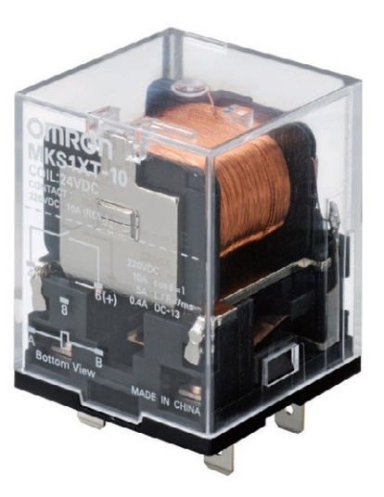
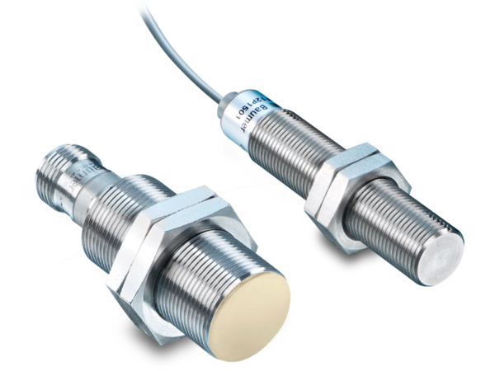

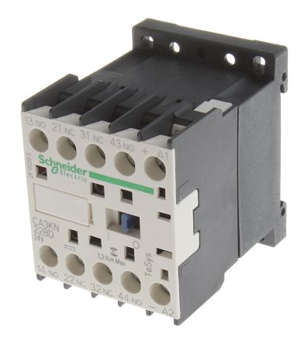
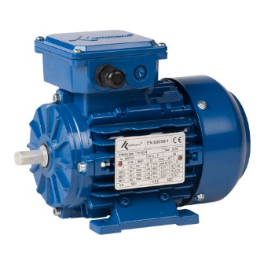

Venta de insumos

Slide 3
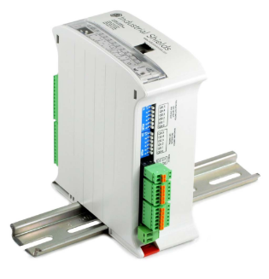
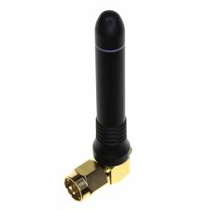
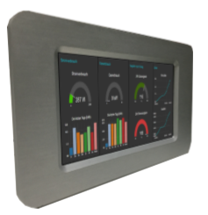

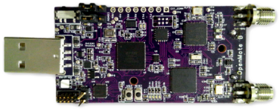
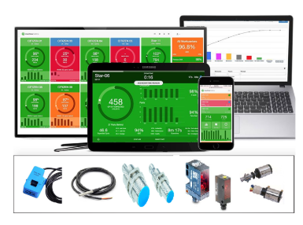
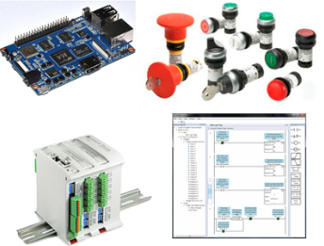
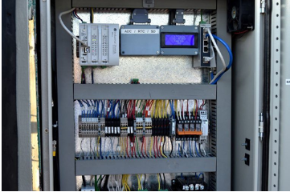
PLC´s Tecnologias abiertas (Open Source)
Panel views tecnologías abiertas (Open source)
Domótica, IoT
Colección de datos en tiempo real ,
instalación y venta de sensores para cualquiera de sus aplicaciones
Diseño y fabricación de Tableros eléctricos, Automatización y control
Actuadores,
Targetas electónicas , PLC´s, Programación, Insumos de control

Slide 4

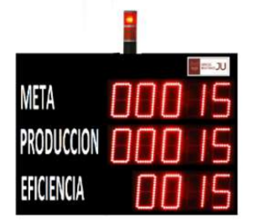
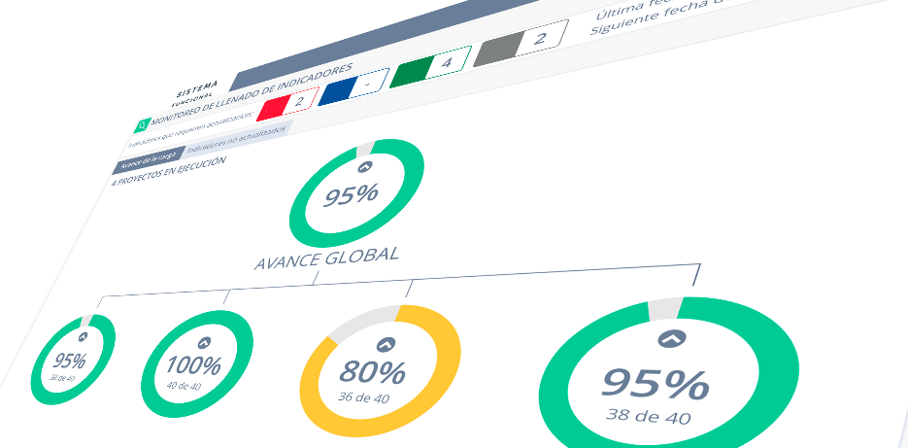
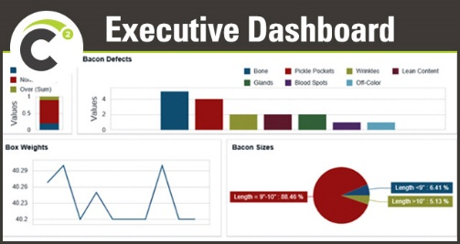
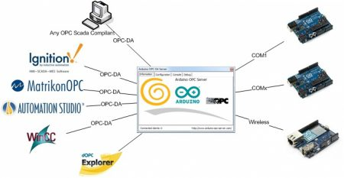

www.vsi.net
KPI´s , Indicadores de productividad
Software SCADA.HMI.MES

Slide 5
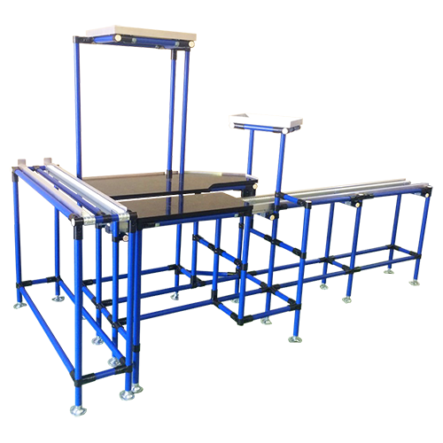
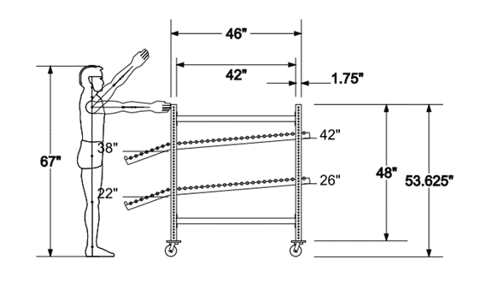
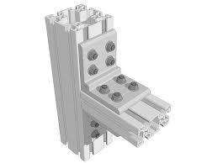

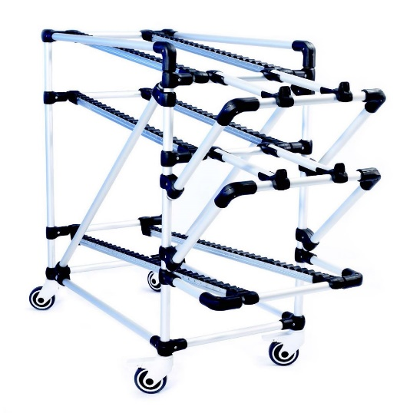
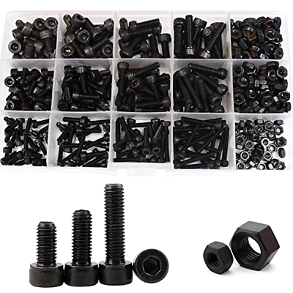
Venta de materiales, diseño y fabricación Kanbans, bancos de trabajo , estructuras de trabajo con creform tubular y aluminio extruido

